Slide 1

سرمایه‌گذاری در صندوق طلا
1403/06/26
کمیسیون بازار پول و سرمایه اتاق بازرگانی تهران
گروه تحلیلی بینش بازار

Slide 2
فهرست
خلاصه
1- انواع شیوه‌های سرمایه‌گذاری در طلا
1-1- تفاوت سکه، شمش و طلای آب‌شده
2-دلایل سرمایه‌گذاری در صندوقهای طلا
3- پیش‌بینی روند قیمت طلا در بازار ایران
3-1- بررسی روند قیمت دلار
3-2- بررسی روند جهانی قیمت اونس طلا
2

Slide 3
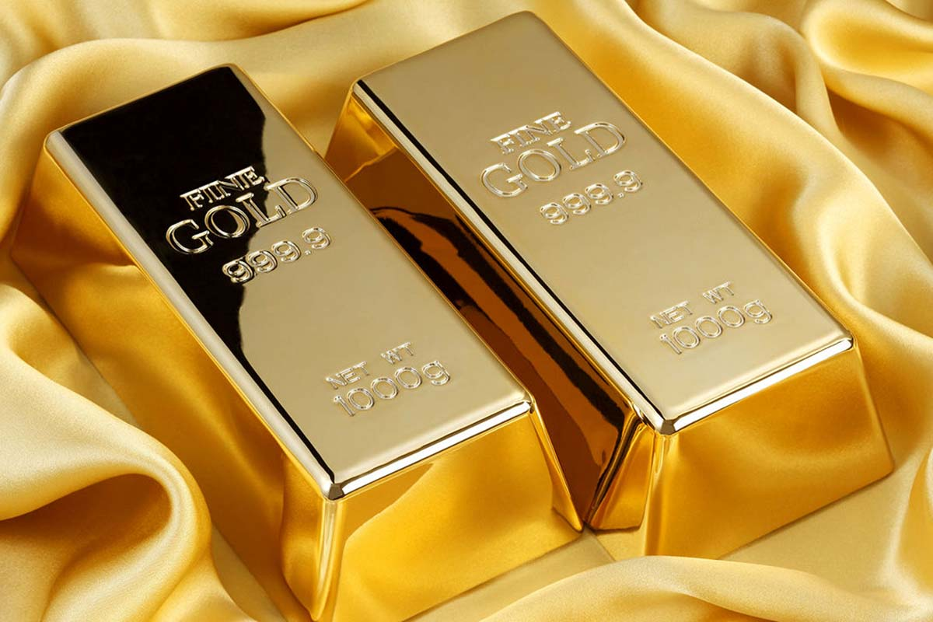
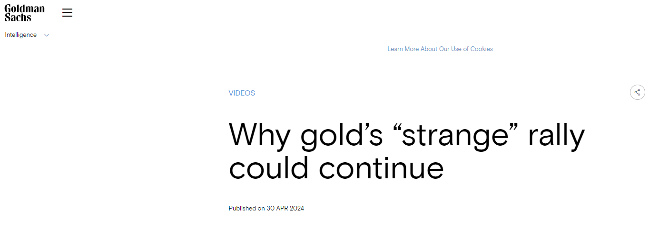
طلا در بازارهای جهانی در معرض یک روند رو به رشد قرار دارد
گلدمن ساکس معتقد است ممکن است رالی طلا ادامه‌دار باشد.
3

Slide 4
بخش اول
انواع شیوه‌های سرمایه‌گذاری در طلا
4

Slide 5
انواع شیوه‌های سرمایه‌گذاری در طلا
انواع روش‌های سرمایه‌گذاری در طلا
طلای آب‌شده
سکه
شمش
صندوق طلا
5

Slide 6
انواع شیوه‌های سرمایه‌گذاری در طلا
نوع | ریسک مالیاتی | ریسک نقدشوندگی | ریسک سرقت / تقلبی بودن | ریسک نگهداری(قوانین) | امکان توثیق
شمش | زیاد | متوسط | متوسط | متوسط | ندارد
طلای آب‌شده | زیاد | زیاد | زیاد | متوسط | ندارد
سکه | زیاد | کم | کم | متوسط | ندارد
گواهی سپرده سکه و شمش بورس کالا* | ندارد | ندارد | ندارد | ندارد | دارد
صندوق طلا | ندارد | ندارد | ندارد | ندارد | دارد
علاوه بر این صندوق‌های طلا با نوسان‌گیری میان سکه و شمش، امکان بازده مازاد نیز فراهم می‌کنند.
*گواهی سپرده سکه و شمش تاریخ انقضا داشته و مشکلاتی مرتبط با تحویل وجود دارد
6

Slide 7
صندوق طلا چیست؟
صندوق‌های طلا، صندوق‌هایی هستند که وجوه سرمایه‌گذاران را در اوراق مبتنی بر سکه طلا و شمش طلا سرمایه‌گذاری می‌کنند.
صندوق‌های طلای بورسی به صورت قابل معامله (ETF) است که می‌توانید به صورت آنلاین آن را خرید و فروش کنید.
علاوه بر نظارت عالیه سازمان بورس بر صندوقهای طلا، حسابرس و متولی هم بر عملیات صندوقها نظارت دارند. ضمن آنکه کلیه طلاهای فیزیکی این صندوقها تحت نظارت بورس کالا بوده و در صندوق امانات اصلی بانک‌های معتبر کشور نگهداری میشوند.
مزیت‌های صندوق طلا:
  صندوق طلا ابزاری مناسب برای بیمه‌کردن دارایی‌ها در مقابل نوسانات نرخ ارز است
  خریداری صندوق طلا ریسک‌های پنجگانه مرتبط با خرید طلا/ارز را ندارد و بازدهی متناسب با آن را ارائه می‌دهد
  آینده قیمت طلا در بازارهای جهانی، شرایط رو به رشدی را نشان می‌دهد
  «ریزدانگی» (امکان خرید با ارقام کوچکتر)
7

Slide 8
آمار صندوق‌های طلای بورسی (1403/6/24)
نماد | مدیر | تاريخ شروع فعاليت | ارزش روز دارایی‌ها(میلیارد تومان) | سهم از بازار | میانگین حجم معاملات روزانه در یک ماه منتهی به 24 شهریورماه(میلیارد تومان)
طلا | شرکت تامین سرمایه لوتوس پارسیان | 1396/04/21 | 13,815 | 26.69% | 138.8
زر | شرکت تامین سرمایه امید | 1396/08/17 | 1,497 | 2.89% | 10.8
گوهر | شرکت مشاوره سرمایه گذاری پرتو آفتاب کیان | 1396/11/12 | 2,487 | 4.81% | 35.8
عیار | شرکت سبدگردان مفید | 1397/03/30 | 13,972 | 26.99% | 216.7
کهربا | شرکت سبدگردان کاریزما | 1400/05/04 | 6,558 | 12.67% | 51.2
مثقال | شرکت سبدگردان آگاه | 1400/10/08 | 3,941 | 7.61% | 43.7
زرفام | شرکت سبدگردان سهم آشنا | 1401/03/25 | 1,352 | 2.61% | 23
نفیس | سبدگردان اندیشه صبا | 1401/08/22 | 563 | 1.09% | 5.2
گنج | شرکت تامین سرمایه کاردان | 1401/10/19 | 361 | 0.70% | 2.3
ناب | سبدگردان امید نهایت نگر | 1402/02/06 | 2,185 | 4.22% | 25.2
آلتون | شرکت سبدگردان آسمان | 1402/02/18 | 1,380 | 2.67% | 15.7
جواهر | سبدگردان زاگرس | 1402/08/21 | 1,537 | 2.97% | 29
تابش | تامین سرمایه تمدن | 1402/08/24 | 2,110 | 4.08% | 19.3
جمع |  |  | 51,758 | 100.0% | 616.7
8

Slide 9
سهم بازار صندوق‌های طلای بورسی در تاریخ 24 شهریور ماه 1403
9

Slide 10
میانگین حجم معاملات روزانه صندوق‌های طلا در یک ماه منتهی به 1403/6/24
10

Slide 11
بخش سوم
دلایل سرمایه‌گذاری در صندوق‌های طلا
11

Slide 12
صندوق طلا ریسک‌های پنجگانه خرید طلا/ارز را ندارد
در کشور ایران خرید ارز/ طلا و نگهداری آنها ریسک‌های پنجگانه زیر را دارد:
1- ریسک نگهداری (حاکمیتی): خرید و نگهداری ارز/طلا به میزان بالا ریسک‌های حاکمیتی/ امنیتی دارد! (سلطان سکه)
2- ریسک امنیتی (سرقت): نگهداری حجم بالای ارز/طلا امکان سرقت آن را فراهم می‌کند
3- ریسک مالیاتی: مطابق قوانین منطبق بر مالیات بر عایدی سرمایه خرید طلا می‌تواند ریسک مالیاتی شرکت را تشدید کند.
4- ریسک نقدشوندگی: خرید و فروش حجم عظیم دلار/ طلا در ایران با ریسک‌ نقدشوندگی مواجه هست.
5- ریسک خرید: ریسک «غش در عیار» یا «بی اصالتی» در صندوق‌های طلا وجود ندارد و کلیه فرایندها زیر نظر سازمان بورس است
12

Slide 13
مزایای مهم صندوقهای طلا در مقایسه با گواهی سکه
حجم معاملات بالا
  میانگین معاملات روزانه صندوقهای طلا 616 میلیارد تومان در مقایسه با حدود 50 میلیارد تومان گواهی سکه
  بدلیل بزرگتر بودن صندوقهای طلا، سرمایه گذاران ناشناس مانده و در لیست افشای بالای 1% قرار نمی گیرند.
عنوان | قیمت | میانگین حجم ماه | ارزش معاملات
سکه طرح جدید 0310 صادرات | 4340000 | 6761 | 2.9
سکه طرح جدید 0312 رفاه | 4332000 | 78511 | 34.0
سکه طرح جدید 0411 آینده | 4330000 | 17783 | 7.7
سکه طرح جدید 0412 سامان | 4330000 | 11528 | 5.0
مجموع |  |  | 49.6
13

Slide 14
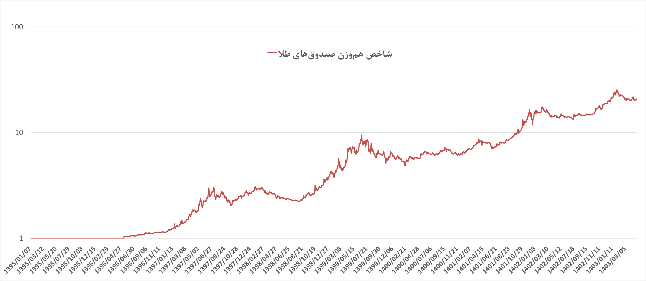
شاخص هم‌وزن صندوق‌هاي طلا در بورس
بازدهی 21 برابری شاخص هم‌وزن صندوق‌های طلا از سال 96 تا 31 تیرماه
14

Slide 15
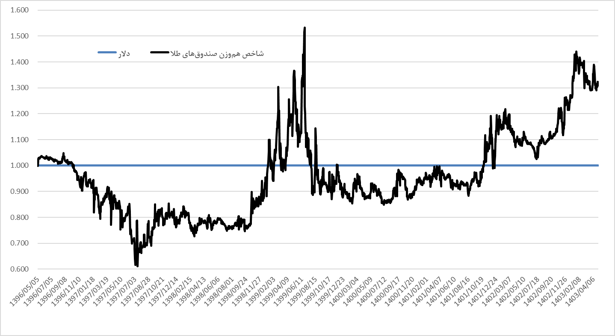
مقایسه شاخص هم‌وزن صندوق‌هاي طلا در بورس با شاخص قیمت دلار در بازار آزاد
از مرداد ماه سال 96 تا مرداد سال جاری (7 سال) بازدهی شاخص هم‌وزن صندوق‌های طلا نسبت به دلار در حدود 33 درصد بوده است
15

Slide 16
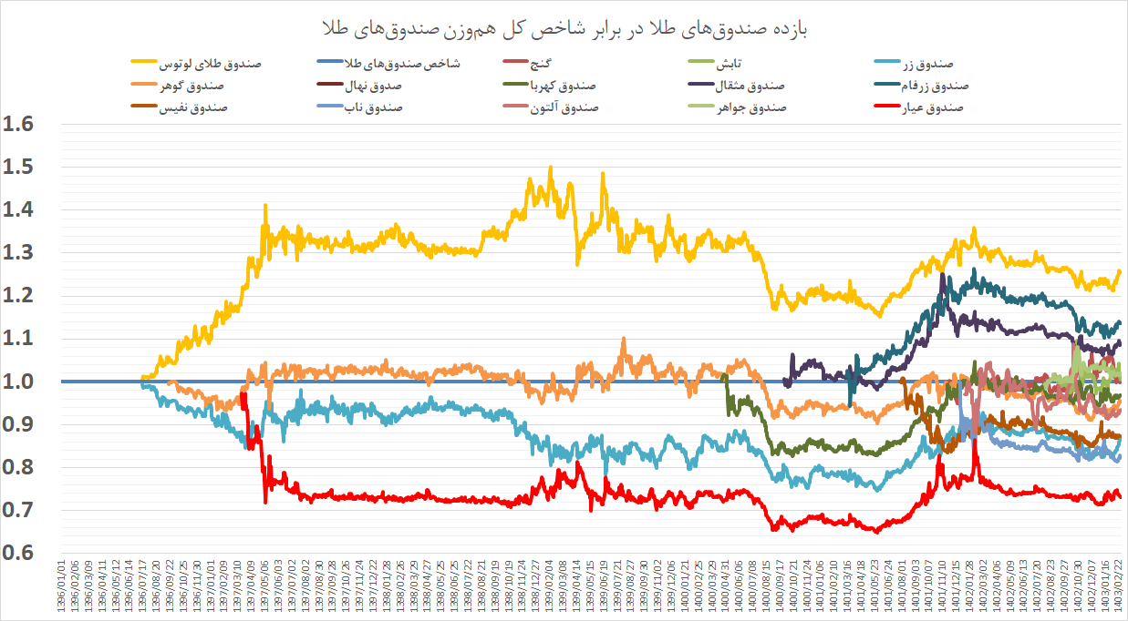
مقايسه عملکرد صندوق هاي طلا در مقایسه با شاخص هم‌وزن صندوق‌های طلا
16

Slide 17
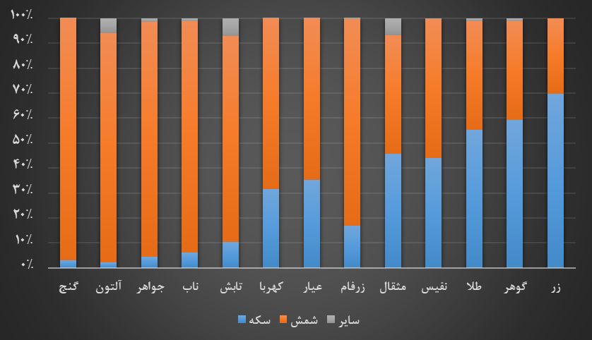
دارایی صندوق‌های طلا منتهی به 1403/05/31
17

Slide 18

علت تفاوت قیمت بازار سکه طلا با ارزش ذاتی آن
هر زمان تقاضای مازاد برای خرید سکه طلا وجود داشته است، قیمت سکه از ارزش ذاتی آن بیشتر شده است.
علت وجود تقاضای مازاد برای خرید سکه طلا در گذشته:
  محدودیت خرید ارز در زمان هایی که بازار ارز دچار جهش قیمت می شود.
  در زمان افزایش انتظارات تورمی، سکه طلا ابزاری برای محافظت سرمایه های مردم در مقابل تورم.
علت وجود تقاضای مازاد برای خرید سکه طلا در حال حاضر:
  تبدیل شدن سکه طلا به ابزار تصفیه معاملات به دلیل اخذ مالیات بر تراکنشهای بانکی.
18

Slide 19
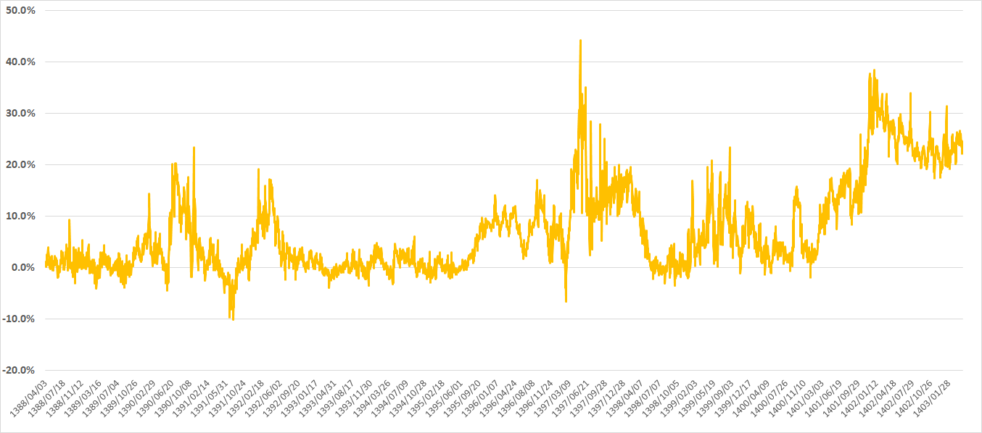
اختلاف قیمت سکه با ارزش ذاتی در طول زمان
نوسان شدید دلار و
تنش‌های ناشی از تحریم 1390
نوسان شدید دلار و
تنش‌های ناشی از تحریم 1397
سپر مالیاتی
19

Slide 20
نتیجه گیری
عباراتی همچون «حباب سکه»، «حباب ذاتی» و سایر عبارات مشابه در مورد «سکه طلا»، عبارات دقیقی نیستند زیرا عوامل مؤثر بر قیمت سکه طلا فقط ارزش طلای موجود در آن نیست. به عبارت دیگر، قیمت سکه طلا در بازار «واقعی» است زیرا بیانگر اثر مجموع عوامل بر آن است.
20

Slide 21
بخش اول
پیش‌بینی روند قیمت طلا در بازار ایران
21

Slide 22
فاکتورهای مهم در تعیین قیمت طلای در ایران
قیمت طلا در ایران
قیمت دلار
اونس جهانی
نرخ بهره آمریکا
التهابات جهانی
تراز تجاری
التهابات سیاسی
سرکوب نرخ ارز وضعیت تراز تجاری را شکننده کرده است
انتخابات آمریکا / ترامپ
مسائل مرتبط با جنگ غزه
کاهنده است
جنگ روسیه/اوکراین و التهابات خاورمیانه
22

Slide 23
بخش اول/ قسمت اول
بررسی روند قیمت دلار
23

Slide 24
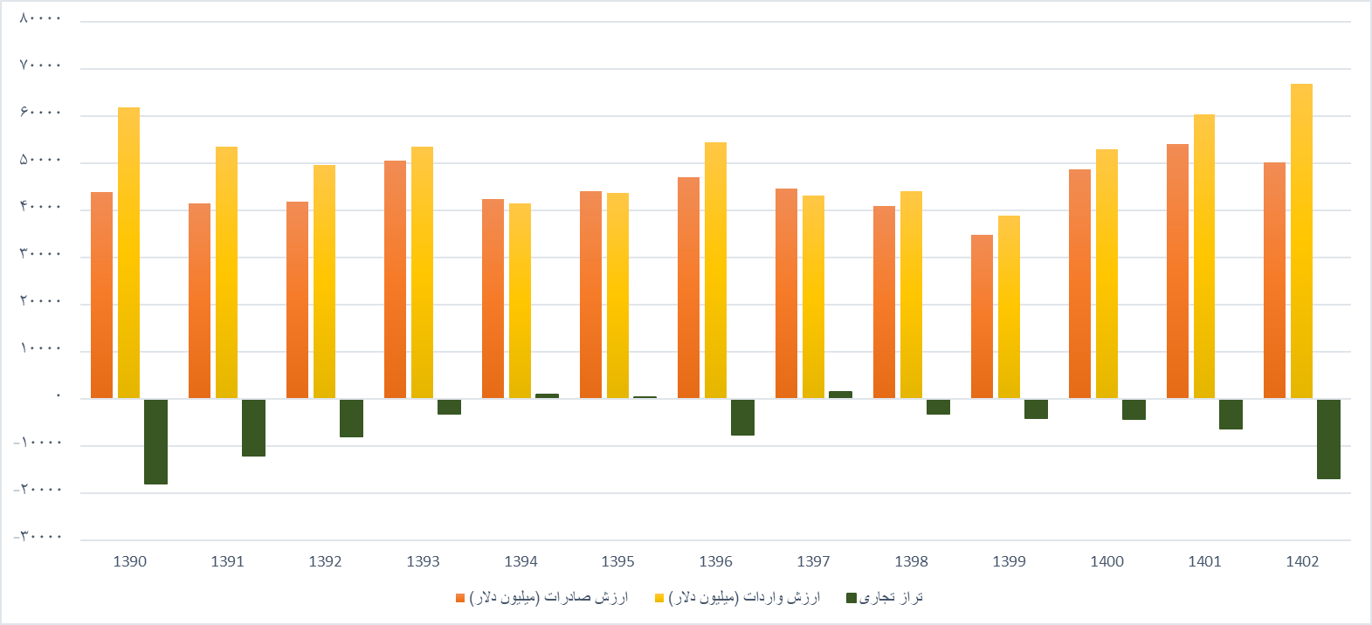
تراز تجاری 12 ماهه‌ی ایران طی 13 سال اخیر
میزان منفی بودن تراز تجاری ایران در 13 سال اخیر بار دیگر اوج گرفته است!

Slide 25
تراز تجاری 12 ماهه‌ی ایران طی 13 سال اخیر
سال | وزن صادرات (هزار تن) | ارزش صادرات (میلیون دلار) | وزن واردات (هزار تن) | ارزش واردات (میلیون دلار) | تراز تجاری
1390 | 77807 | 43975 | 38379 | 61808 | -17833
1391 | 79566 | 41448 | 39481 | 53451 | -12003
1392 | 93886 | 41848 | 33684 | 49709 | -7861
1393 | 100758 | 50560 | 43016 | 53569 | -3009
1394 | 93907 | 42429 | 35152 | 41539 | 890
1395 | 129892 | 44042 | 33399 | 43684 | 358
1396 | 132882 | 46982 | 38856 | 54459 | -7477
1397 | 117961 | 44667 | 32356 | 43169 | 1498
1398 | 133813 | 40996 | 35816 | 44058 | -3062
1399 | 113006 | 34807 | 33726 | 38885 | -4078
1400 | 122852 | 48772 | 41201 | 52993 | -4221
1401 | 124245 | 54086 | 37358 | 60309 | -6223
1402 | 138376 | 50120 | 39556 | 66883 | -16763

Slide 26
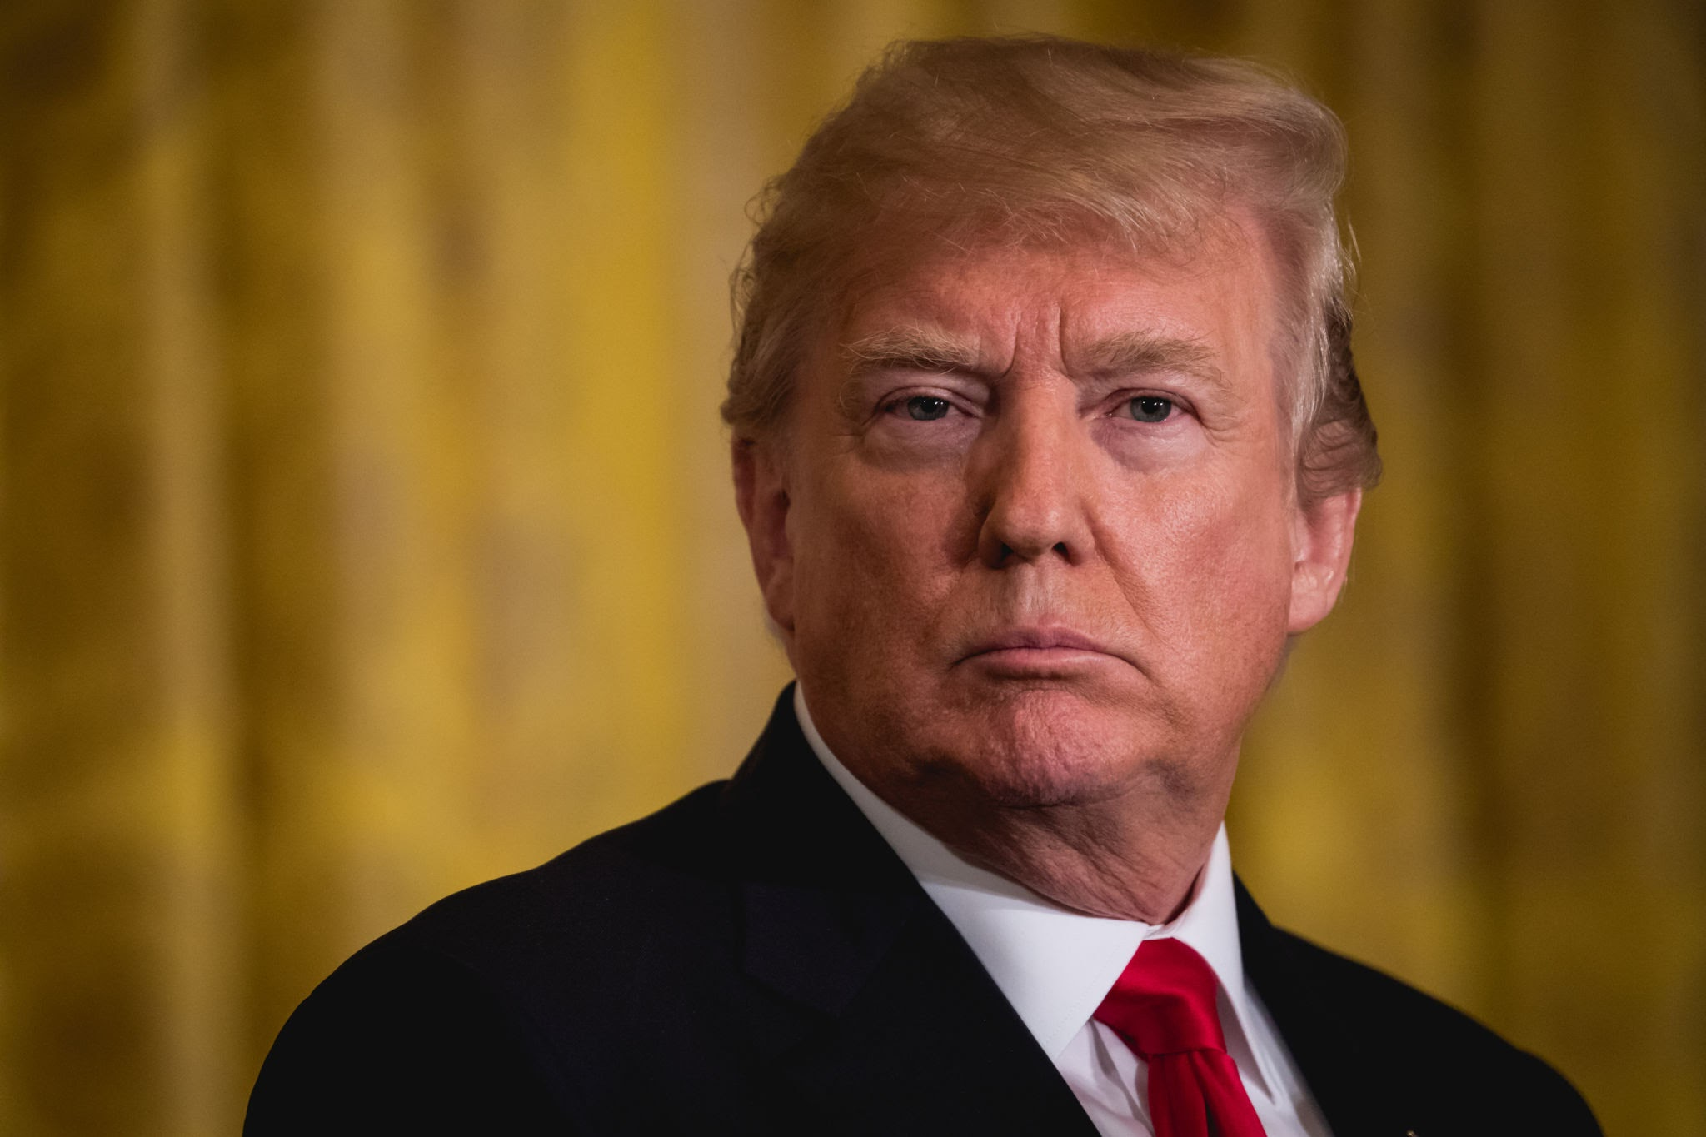
التهابات سیاسی
داده‌ها نشان می‌دهد صادرات نفت ایران در محدوده سقف خود قرار دارد.
ریسک ریاست جمهوری ترامپ بالاست و همین عامل سبب می‌شود التهابات سیاسی در ایران فزاینده باشد.

Slide 27
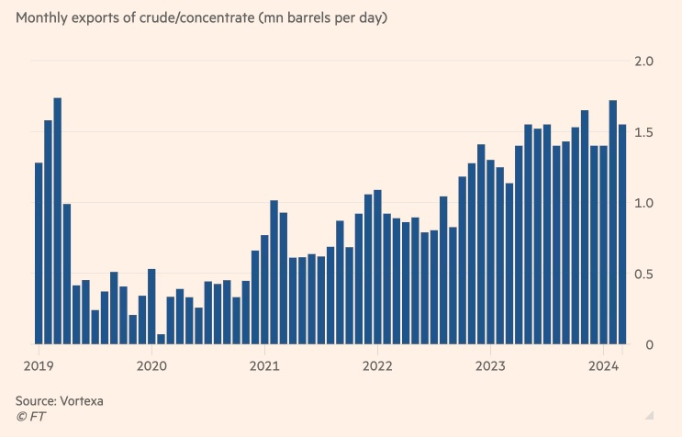
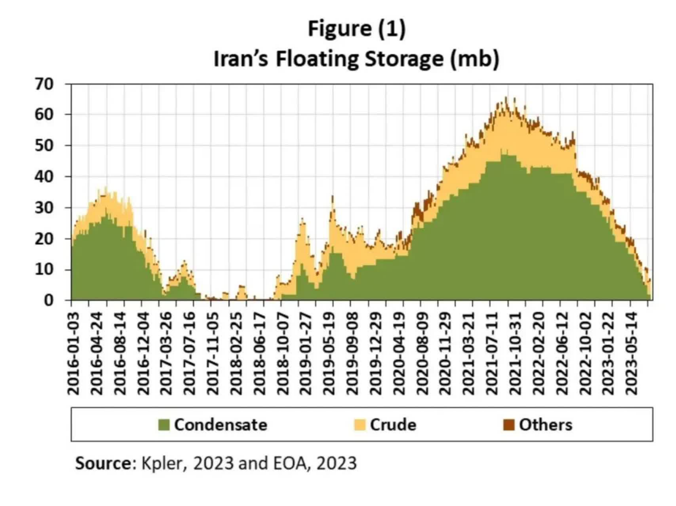
صادرات نفت ایران
صادرات نفت ایران به اوج خود رسیده است و بیم آن می‌رود با آمدن ترامپ بار دیگر صادرات نفت ایران محدود شود

Slide 28
روند جهانی قیمت طلا در جهان
سرکوب نرخ ارزی
رشد قیمت دلار
افزایش التهابات سیاسی
در واقع می‌توان گفت دلار کف خود را در محدوده 60 هزار تومان تشکیل داده است و بعید به نظر می‌رسد از این ناحیه کاهش شدیدی را تجربه کند
28

Slide 29
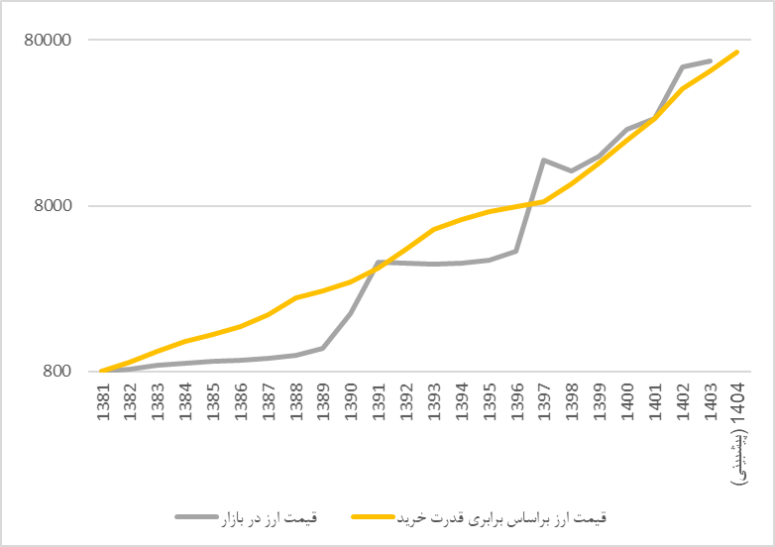
قیمت ارز براساس برابری قدرت خرید
سال (ابتدای سال) | قیمت ارز در بازار | قیمت ارز براساس برابری قدرت خرید
1381 | 800 | 800
1382 | 832 | 912
1383 | 874 | 1054
1384 | 904 | 1214
1385 | 922 | 1337
1386 | 935 | 1497
1387 | 966 | 1774
1388 | 1000 | 2226
1389 | 1100 | 2462
1390 | 1800 | 2768
1391 | 3650 | 3367
1392 | 3600 | 4365
1393 | 3550 | 5798
1394 | 3600 | 6630
1395 | 3750 | 7362
1396 | 4250 | 7865
1397 | 15000 | 8512
1398 | 13000 | 10829
1399 | 16000 | 14588
1400 | 23000 | 19753
1401 | 27000 | 27101
1402 | 55000 | 40651.5
1403 | 60000 | 52033.9
1404 (پیشبینی) |  | 67644.1
پیش‌بینی می‌شود قیمت ارز در پایان سال در محدوده 65 الی 70 هزار تومان قرار بگیرد (در صورت انتخاب ترامپ این متغیر قابل رشد است و ممکن است در تعادل مخرب‌تری قرار بگیریم)
29

Slide 30
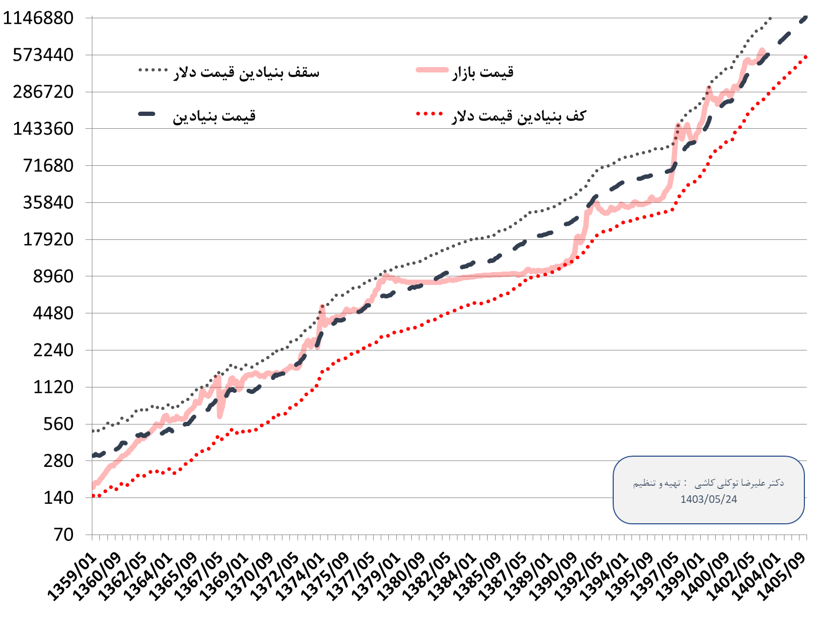
قیمت ارز براساس برابری قدرت خرید
به نظر می‌رسد در شرایط کنونی دلار در محدوده بنیادین خود در حال حرکت است. با نرخ رشد نیما به بالای 45 هزار تومان، به نظر می‌رسد کف بازار دلار در محدوده 55 الی 60 هزار تومان بسته شده است!
30

Slide 31
بخش اول/ قسمت دوم
بررسی روند جهانی قیمت اونس طلا
31

Slide 32
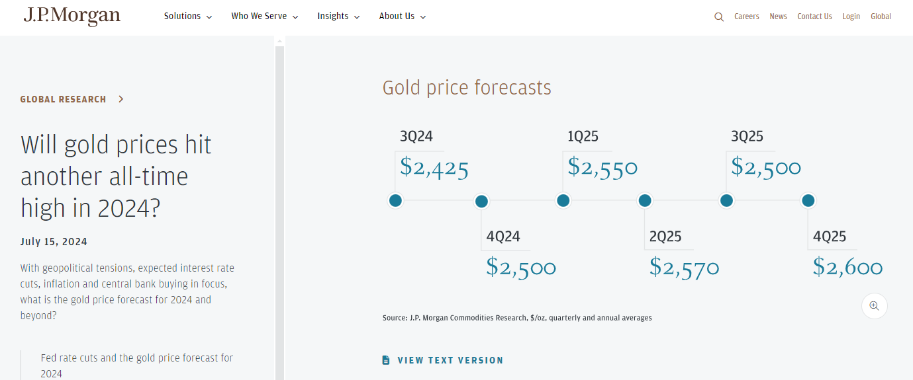
طلا در بازارهای جهانی در معرض یک روند رو به رشد قرار دارد
گلدمن ساکس معتقد است ممکن است رالی طلا ادامه‌دار باشد.
JP morgan نیز قیمت طلا را در فصل چهارم سال میلادی آینده (2025) در حدود 2600 دلار به ازای هر اونس پیش بینی می‌کند.
32

Slide 33
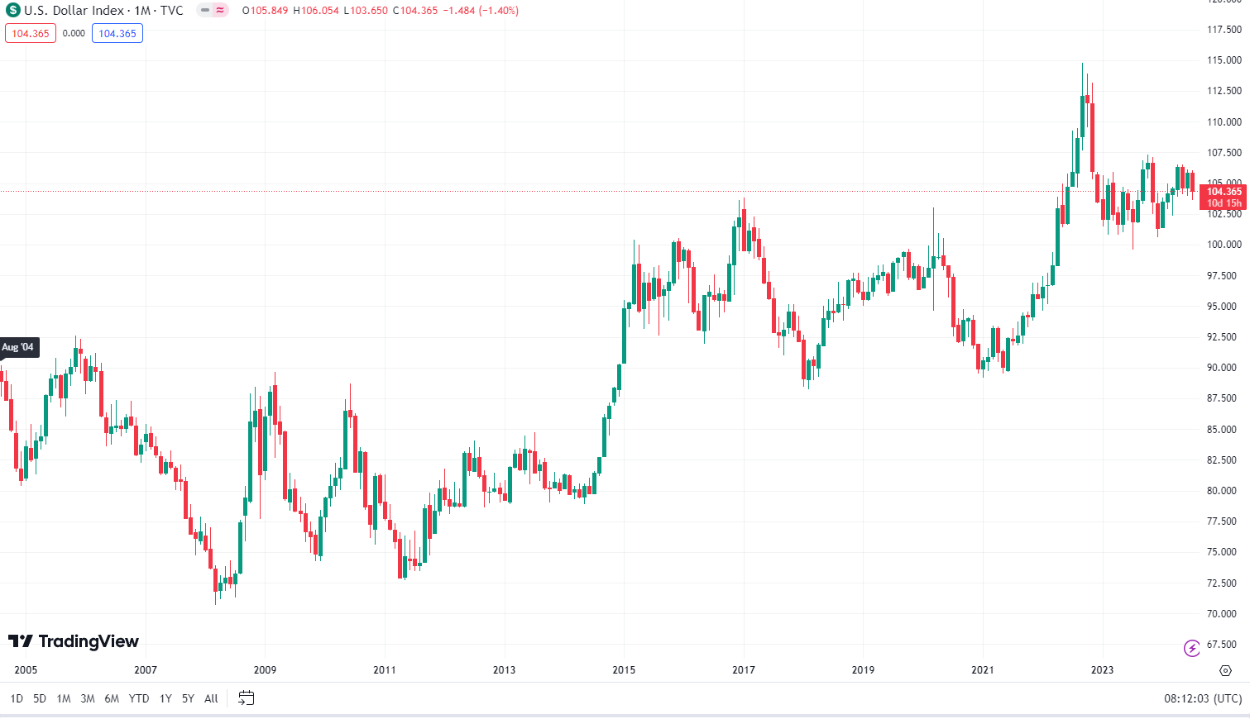
شاخص دلار
شاخص دلار در محدوده 104.3 است و در محدوده نزدیک به سقف 20 ساله خود قرار دارد!
به نظر می‌رسد که شاخص دلار کاهش خواهد یافت و احتمالا شاهد رشد طلا خواهیم بود.

Slide 34
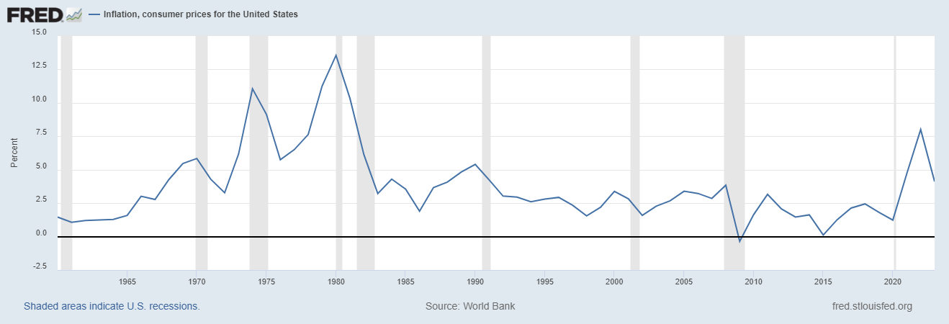
تورم مصرف‌کننده برای آمریکا
تورم سالانه در آمریکا به محدود 4.11 درصد رسیده است و تورم نقطه به نقطه به 2.97 درصد رسیده است. این یعنی فدرال رزرو در حال نزدیک شدن به محدوده تورمی مجاز (زیر 2.5 درصد) است. پایان سیاست‌های انقباضی نزدیک است.
34

Slide 35
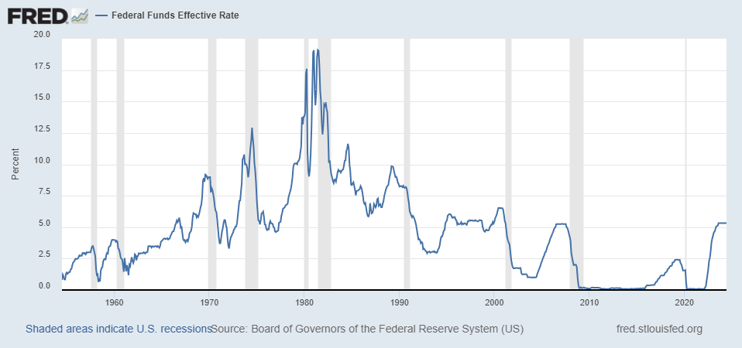
نرخ موثر فدرال رزرو
نرخ بهره موثر فدرال رزرو در بازه 5.25 تا 5.5 درصد قراردارد و پیش بینی می شود که با کاهش روند تورم، این نرخ کاهش یابد و طبیعتا کاهش نرخ بهره، سبب افزایش قیمت طلا خواهد شد.
35

Slide 36
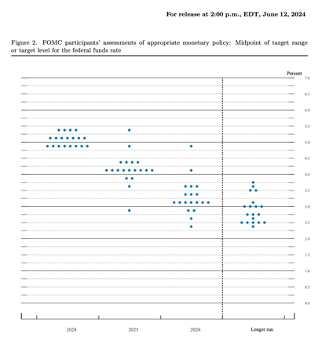
کاهش نرخ بهره در آمریکا
نمودار dot plot به ما می‌گوید نرخ بهره تا پایان سال قابلیت کاهش 2 گام را دارد
احتمالا در پایان ماه اولین کاهش نرخ بهره را شاهد باشیم
36

Slide 37
افزایش التهابات سیاسی
التهابات سیاسی در جهان
جنگ روسیه / اوکراین
جنگ تایوان
جنگ خاورمیانه
به نظر نمی‌رسد هیچکدام از این التهابات در آینده نزدیک فروکش کنند.
37

Slide 38
روند جهانی قیمت طلا در جهان
در اوج بودن نرخ بهره (کاهش نرخ بهره)
کاهش تورم
در اوج بودن شاخص دلار
رشد قیمت طلا
افزایش التهابات سیاسی
38

Slide 39
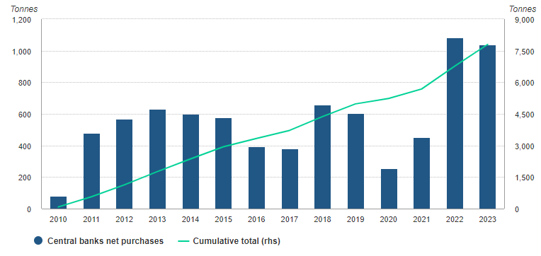
کشورهای جهان در حال خرید طلا هستند
39

Slide 40
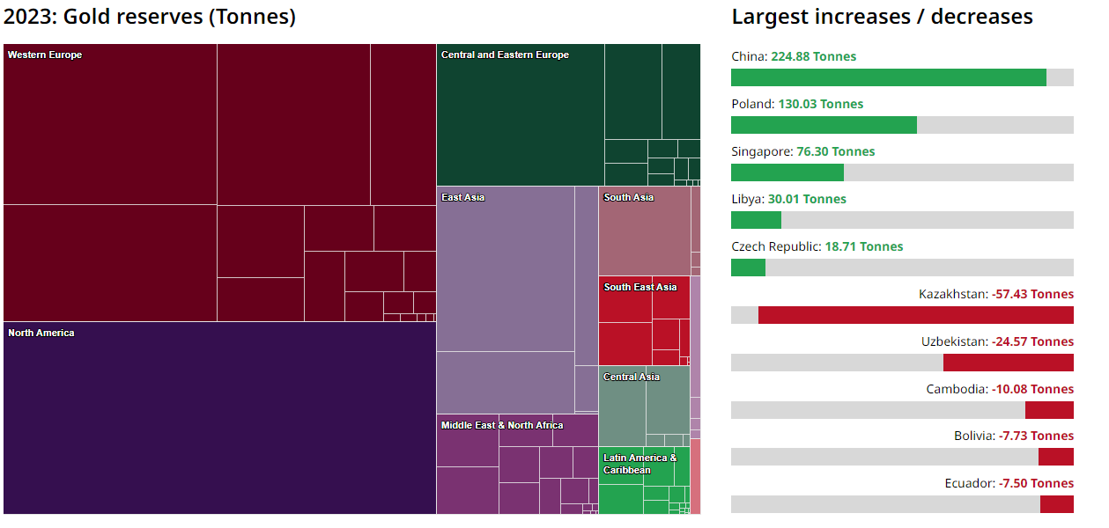
بزرگترین خریداران طلا
40

Slide 41
آیا طلا دارایی خوبی برای نگهداری است؟
مجموع داده‌ها نشان می‌دهد سیاست انقباضی در ایالات متحده آمریکا در حال پایان است
با پایان سیاست انقباضی و کاهش نرخ بهره می‌توان انتظار رشد قیمت طلا را داشت
تشکیل پورتفو و سرمایه‌گذاری بخشی از دارایی در طلا می‌تواند گزینه خوبی برای مدیریت ریسک طی 2 سال آتی باشد.
41

Slide 42
